Slide 1


SNOWSCAPE
Projekt pri predmetu RVIR
ITK UN, študijsko leto 2023/24
Maja Prosenjak
Klara Kirbiš
Katarina Lipovšek

Slide 2

Glavne funkcionalnosti
Pregled smučišč
Digitalne smučarske karte
Seznam opreme
Trail
Vremenska napoved

Slide 3
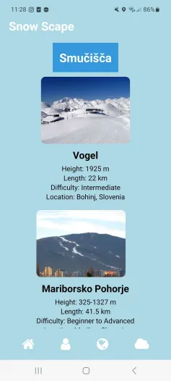
Pregled smučišč
Nadmorska višina smučišča
Skupna dolžina vseh prog
Nivo zahtevnosti
Lokacija

Slide 4
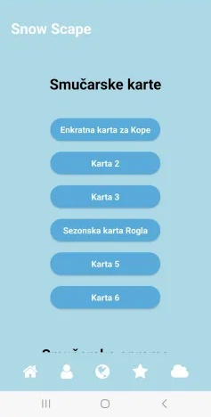
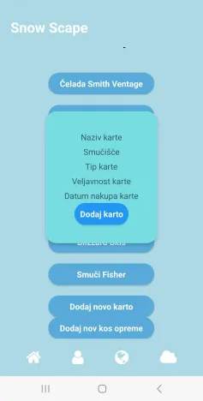
Uporabnikova stran
Evidenca smučarskih kart v digitalni obliki (naziv karte, smučišče, tip karte, datum nakupa, datum veljavnosti)

Slide 5
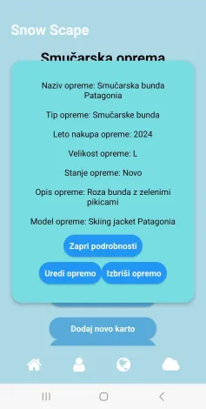
Uporabnikova stran
Seznam smučarske opreme (naziv opreme, tip, leto nakupa, velikost opreme, stanje, model, opis)

Slide 6
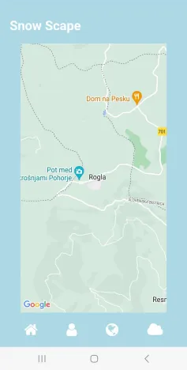
Trail
Ogled lokacije določenega smučišča

Slide 7
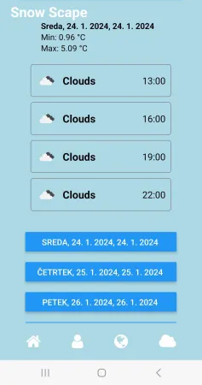
Vremenska napoved
7 - dnevna vremenska napoved za izbrano mesto/smučišče
Pregled napovedi po urah (temperatura, vlažnost, količina padavin, višina snežne odeje)

Slide 8






Uporabljene tehnologije in orodja

Slide 9
Možnosti za nadaljnji razvoj
Pri pregledu smučišč povezava do zemljevida smučišča
Označene proge na zemljevidu
Možnost skeniranja karte (QR koda)
Povezovanje uporabnikov (forum)

Slide 10

Hvala za
pozornost.

